Slide 1
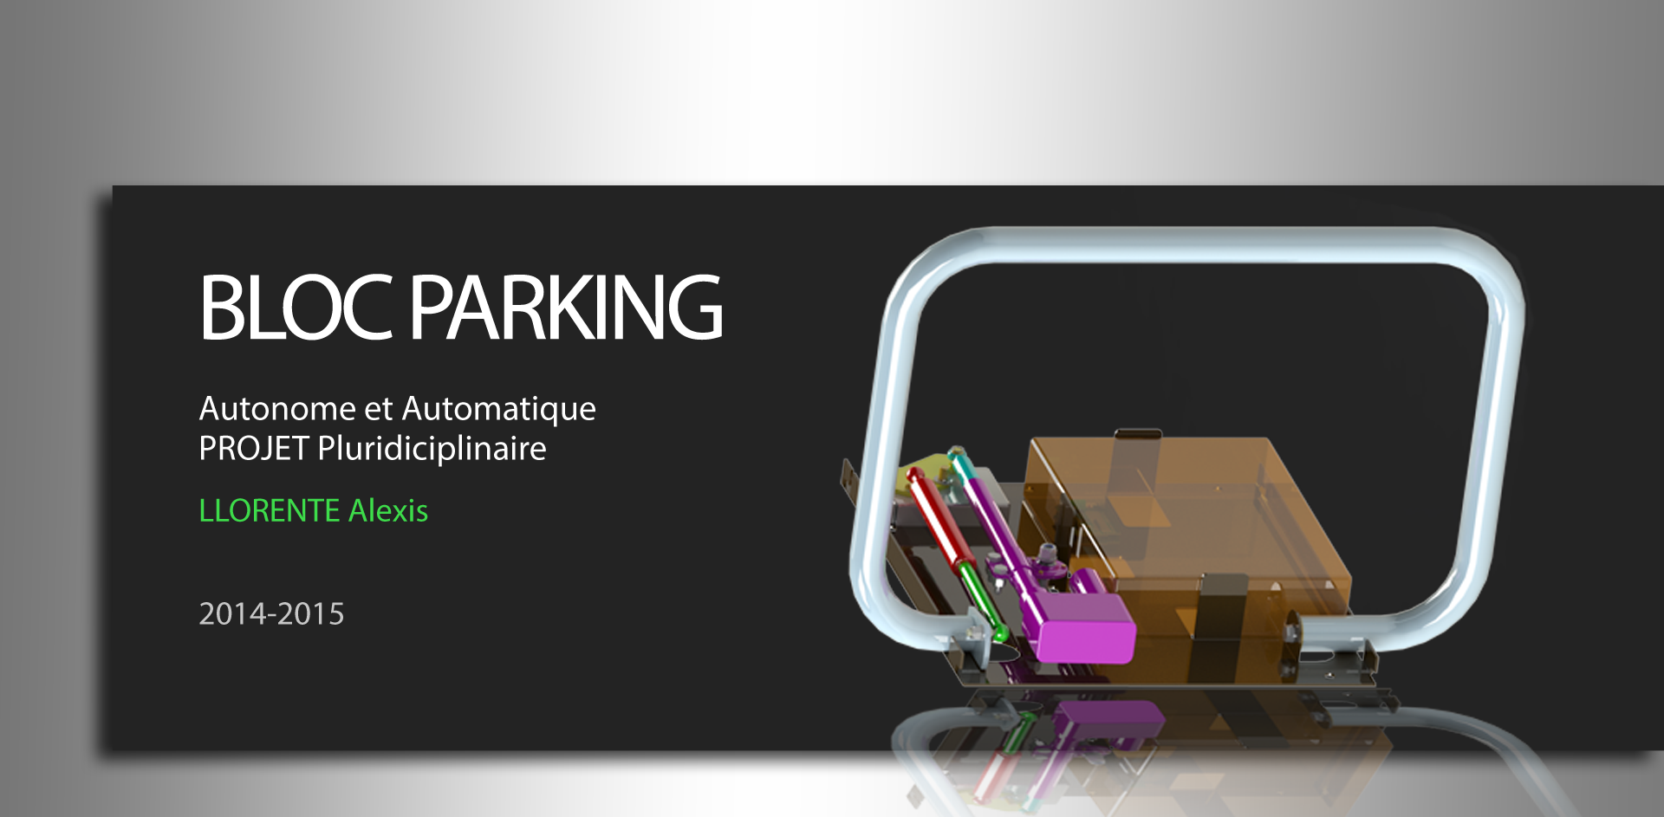

Slide 2
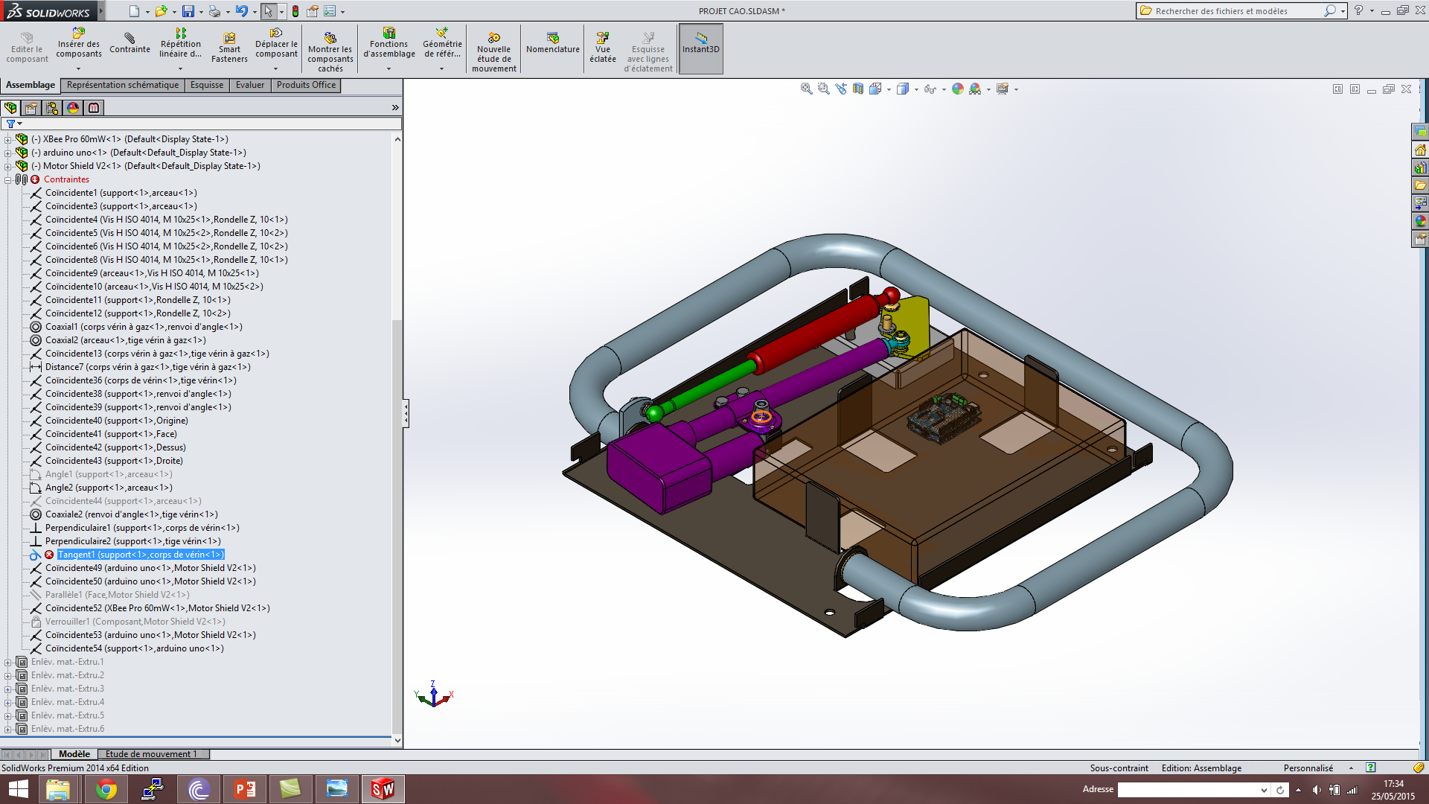
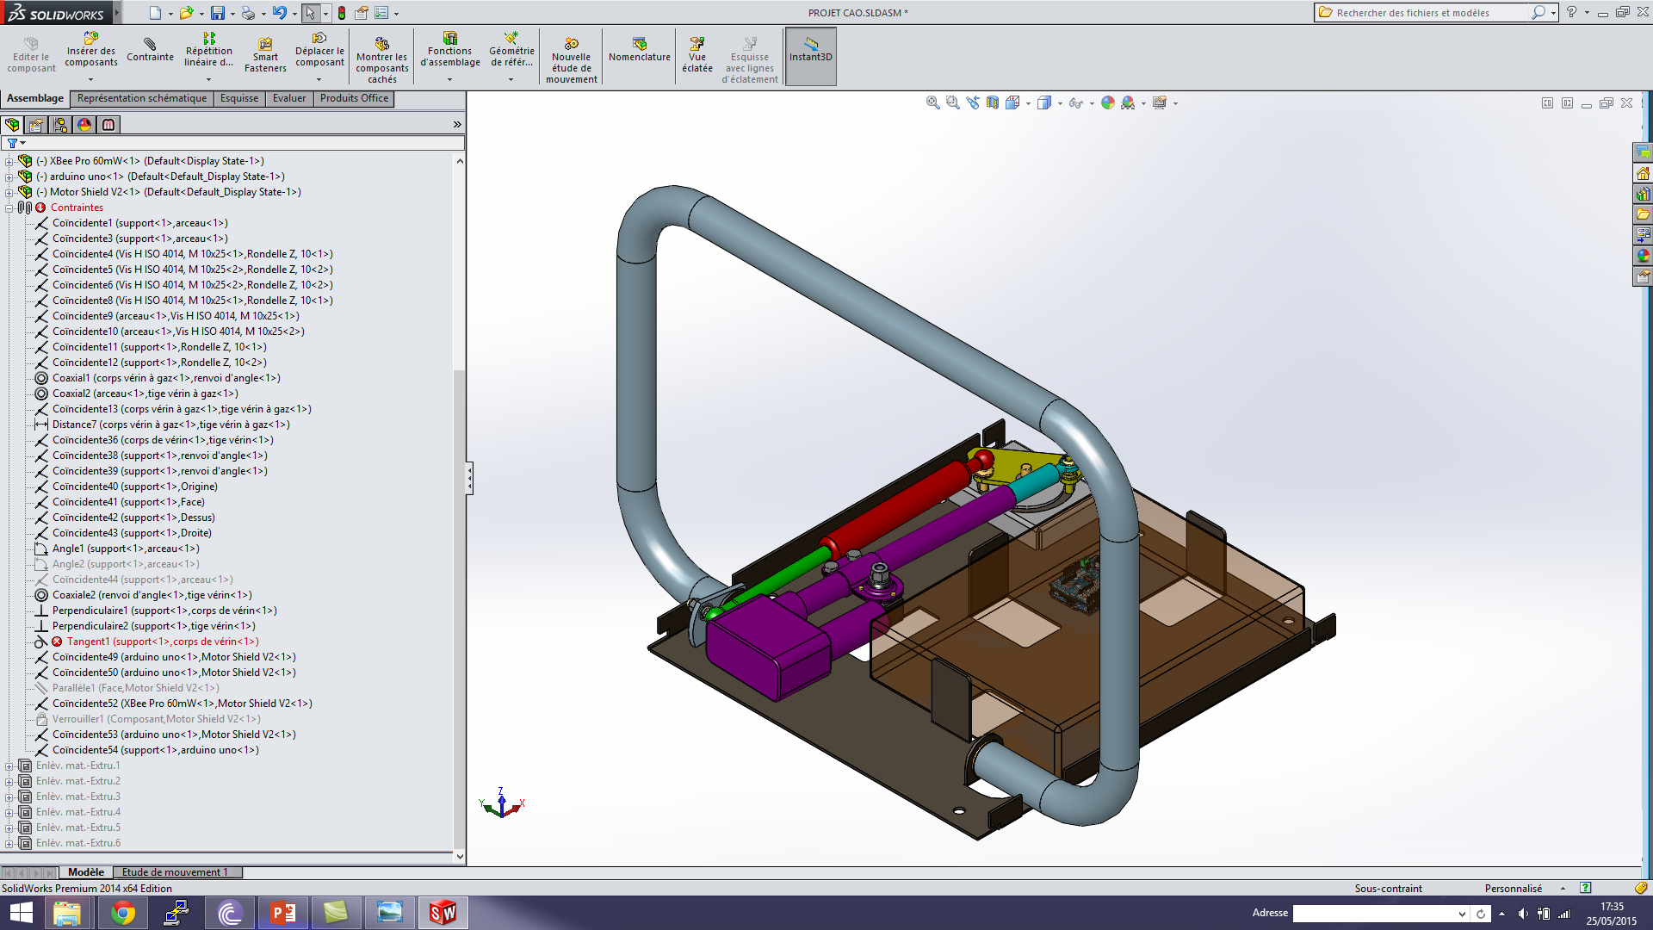
Partie Electronique et Electrique
Réf | Fonction | Critère | Niveau | Flexibilité
1 | Permettre la communication bloc - voiture | Distance de communication | 10 m | Supérieur
2 | Identifier le véhicule | Accès à la place | Accessibilité | Aucune
Cahier des charges :
Chaine d’Information
Module Xbee
60mW, 2,4 Ghz
Carte Arduino Uno
Logiciel de port Série
ACQUERIR
TRAITER
COMMUNIQUER
Ordres de commande
ACTION:
Mouvement du bloc
PARKING
Batteries rechargées par panneau solaire
Ponts en H
Relais
Motoréducteur
CC, 12 Volts
Vérin électrique
Renvoi d’angle
Vérin pneumatique
ALIMENTER
DISTRIBUER
CONVERTIR
TRANSMETTRE
Chaine d’Energie

Slide 3

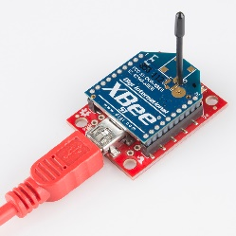
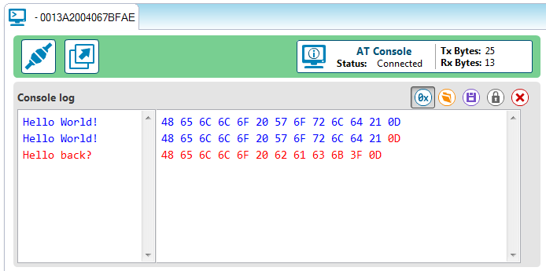



Premier Objectif : Etablir la communication
Aller
Retour
Shield Explorer
Ordre
Ondes radio
Communication
USB
USB
Adresse mac1
Adresse mac 2
Logiciel de Port Série :
Putty
XTCU
SecureRT
Résultat :
Aucun problème de communication,
Test réussi

Slide 4
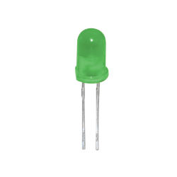
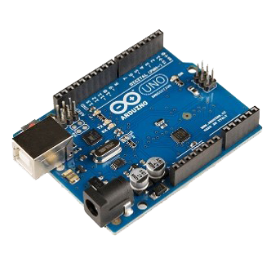
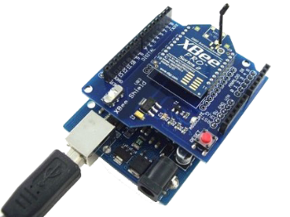
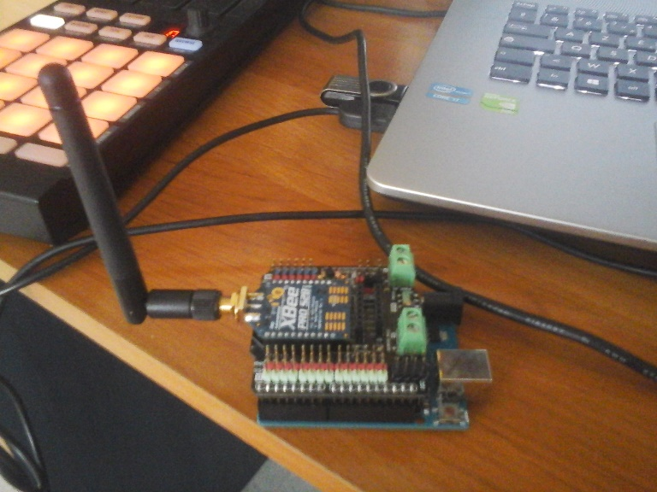
Second Objectif: Faire communiquer deux modules Xbee à distance et traiter le signal grâce à Arduino
Arduino
Shield Explorer
Shield Xbee-Arduino
Ordre
Ondes radio
Com.
Ordre
USB
Adresse mac1
Adresse mac2
Logiciel de Port Série :
Putty
XTCU
SecureRT
Aller
Retour

Slide 5
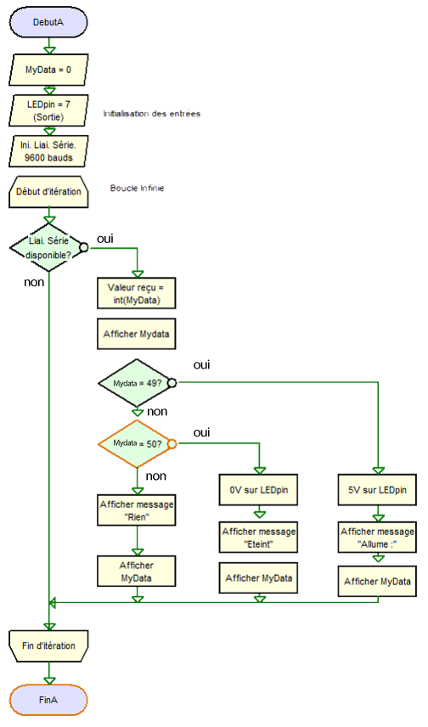
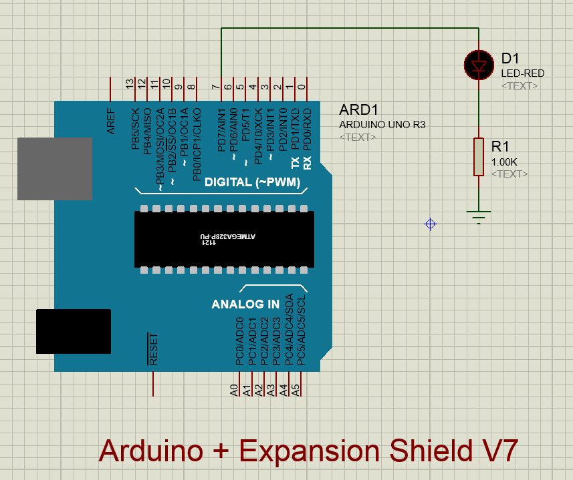
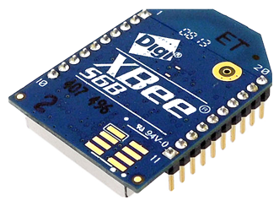
int myData = -1; //Initialisation (no data in myData)
int const ledpin = 7; //Led connected to pin 7
void setup(){
// Start up our serial port, we configured our XBEE devices for 115200 bps.
Serial.begin(9600); // bauds
pinMode(ledpin, OUTPUT);
}
void loop(){
if(Serial.available() ){ //check if new character input
int myData = Serial.read(); //read the character
Serial.print("My data value :"); //write the sentence
Serial.print(myData); // show myData Value. Could be DECIMAL
Serial.print("\n");
switch (myData) { //Multidecision
case 49://Conversion of ASCII 1 to DECIMAL
//do something when var equals 1
// handle serial data, if any
digitalWrite(ledpin, HIGH);//Swith on LED
Serial.print("Allume :");//write the sentence
Serial.print(myData);// show myData Value. Could be DECIMAL
Serial.print("\n");
break;
case 50://Conversion of ASCII 2 to DECIMAL
digitalWrite(ledpin, LOW);
Serial.print("Eteint :");//write the sentence
Serial.print(myData);// show myData Value. Could be DECIMAL
Serial.print("\n");
//do something when var equals 2
break;
default:
Serial.print("Rien :");//write the sentence
Serial.print(myData);// show myData Value. Could be DECIMAL
Serial.print("\n");
}
// if nothing else matches, do the default
// default is optional
}
}

Slide 6
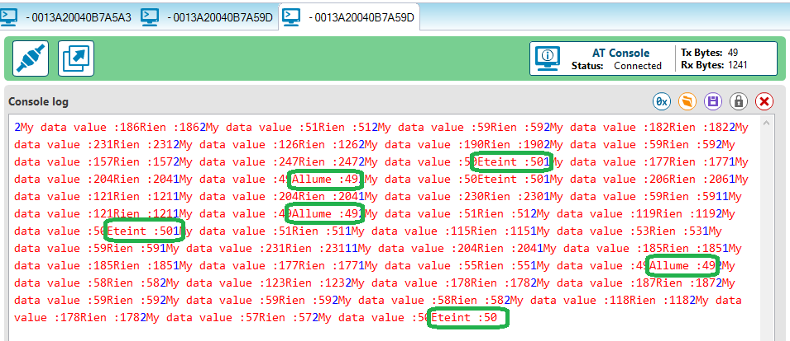
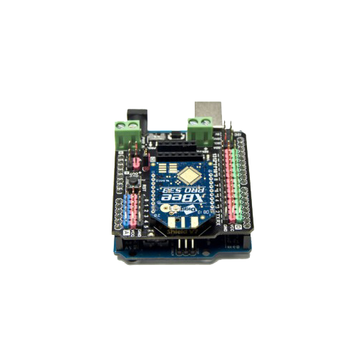
Essai effectué à la vitesse de 9600 Bauds (Bits/s)
Environs 1 chance sur 5 que le message reçu soit le bon …

Slide 7
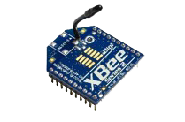
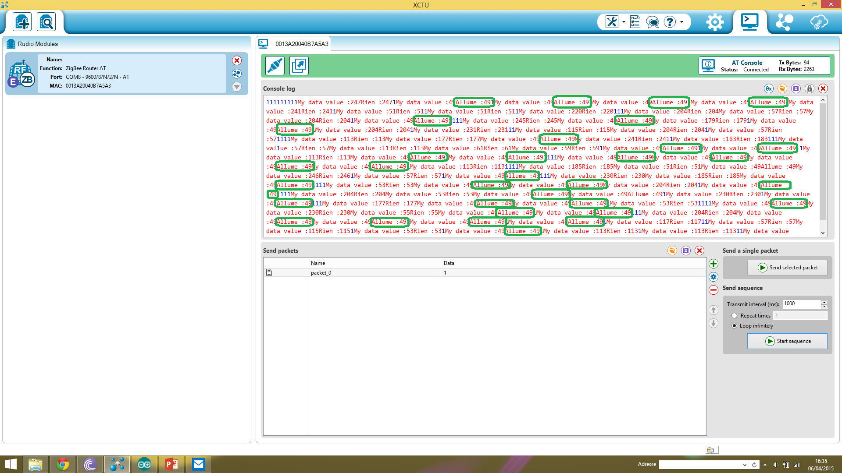
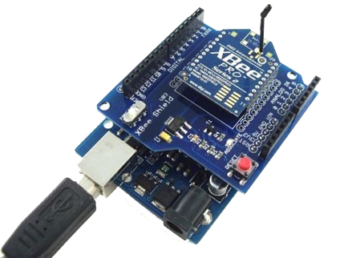
Essai effectué à la vitesse de 1200 Bauds (Bits/s)
Environs 7 chance sur 10 que le message reçu soit le bon …

Slide 8

Hypothèse 1 : problème de synchronisation ?
Pour une transmission série asynchrone, les motifs rencontrés devraient être :(S=start D=data P=stop)
Bits/ Nombre | P | D | D | D | D | D | D | D | D | S | Correspondance
49 | 1 | 0 | 0 | 1 | 1 | 0 | 0 | 0 | 1 | 0
50 | 1 | 0 | 0 | 1 | 1 | 0 | 0 | 1 | 0 | 0
247 | 1 | 1 | 1 | 1 | 1 | 0 | 1 | 1 | 1 | 0 | ?
241 | 1 | 1 | 1 | 1 | 1 | 0 | 0 | 0 | 1 | 0 | ?
51 | 1 | 0 | 0 | 1 | 1 | 0 | 0 | 1 | 1 | 0 | ?
220 | 1 | 1 | 1 | 0 | 1 | 1 | 1 | 0 | 0 | 0 | ?
204 | 1 | 1 | 1 | 0 | 0 | 1 | 1 | 0 | 0 | 0 | 49?
57 | 1 | 1 | 0 | 0 | 1 | 1 | 1 | 0 | 1 | 0 | ?
245 | 1 | 1 | 1 | 1 | 1 | 0 | 1 | 0 | 1 | 0 | ?

Slide 9
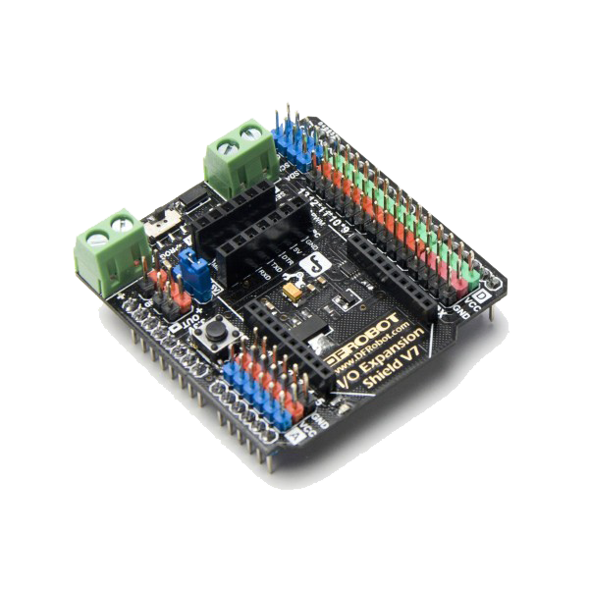
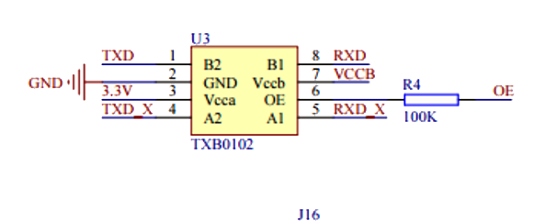
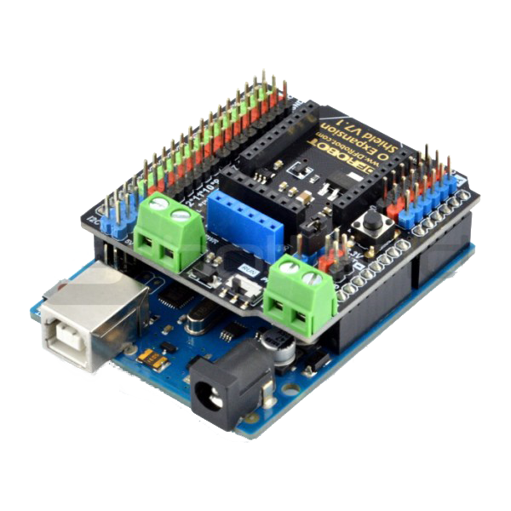
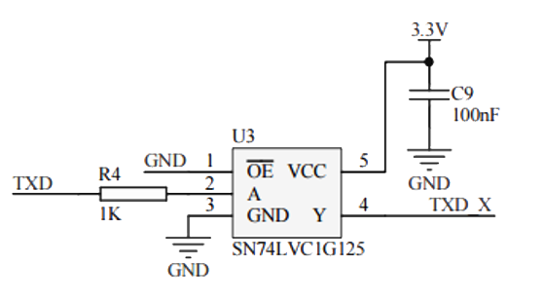
Hypothèse 2 : Problème de Tension Electrique?
Plusieurs version de shield ?
Adaptateur de niveau V7 :
Adaptateur de niveau V7.1 :

Slide 10
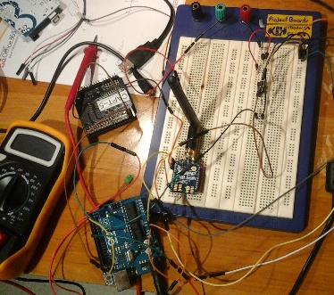
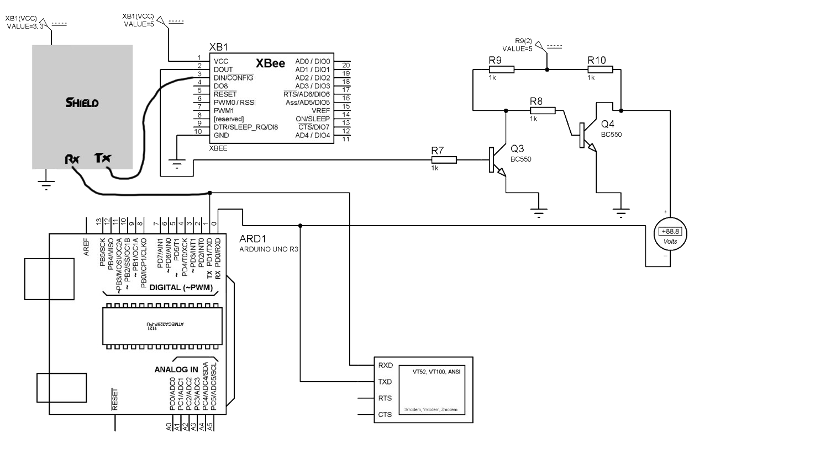
Mise en Œuvre d’une solution : Level Shift
Verdict :
Il s’agit bien d’un problème de tension, vraisemblablement au niveau du shield
Résultat :
100% de réussite mais aucune réponse sur le logiciel de port série.

Slide 11
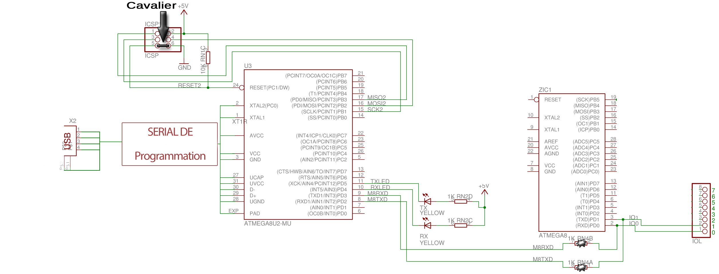
Etude de l’Arduino, DATASHEET, Schematic (Simplifié au problème rencontré)
Résultat : Sérial de programmation en RESET Permanent
Résultat :
100% de réussite

Slide 12
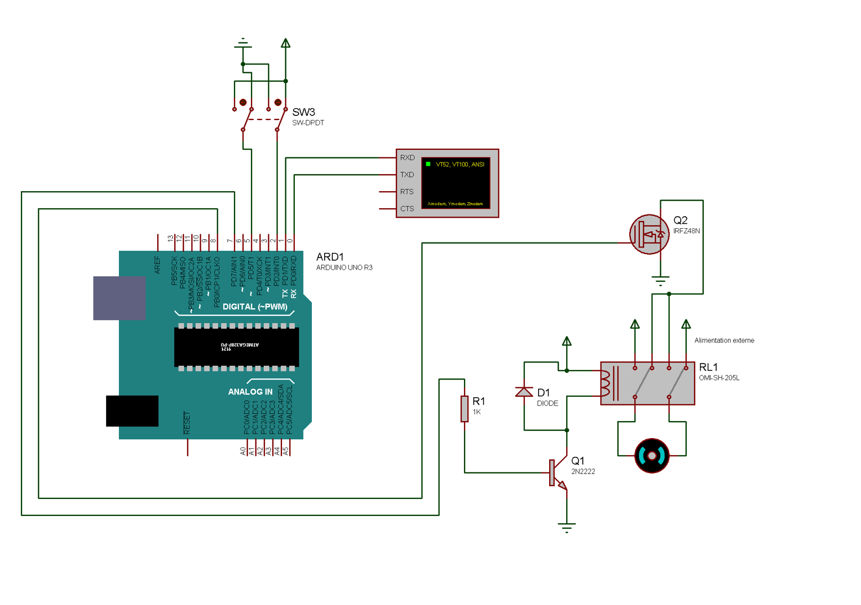
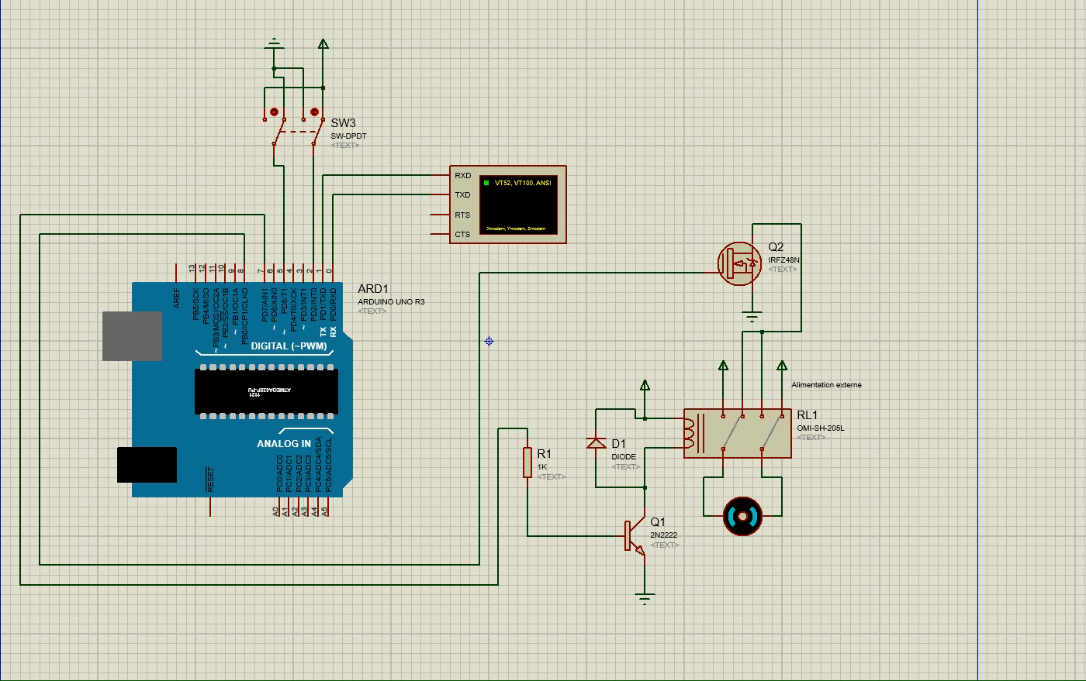
Schéma Electrique du Système

Slide 13
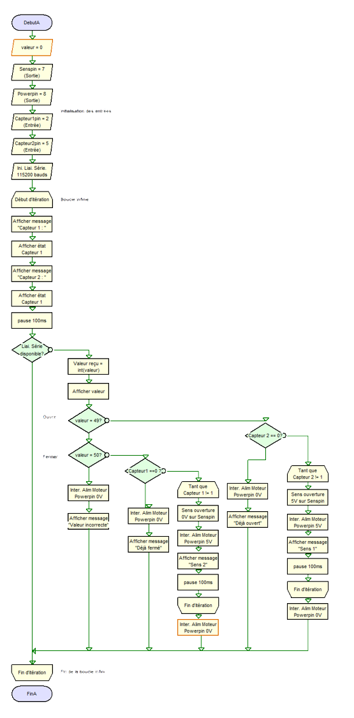
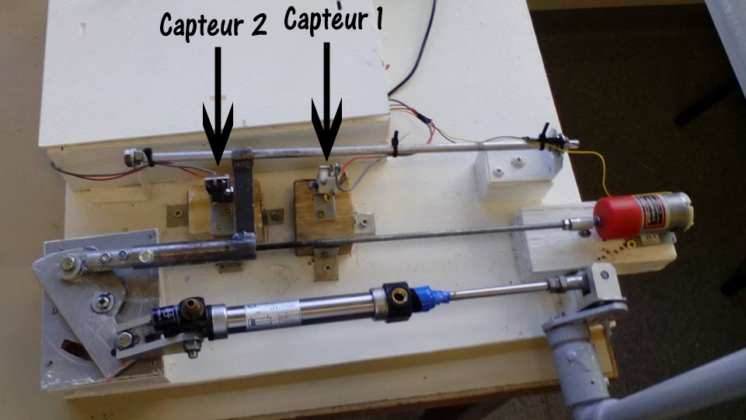
Présentation de l’Algorithme final

Slide 14
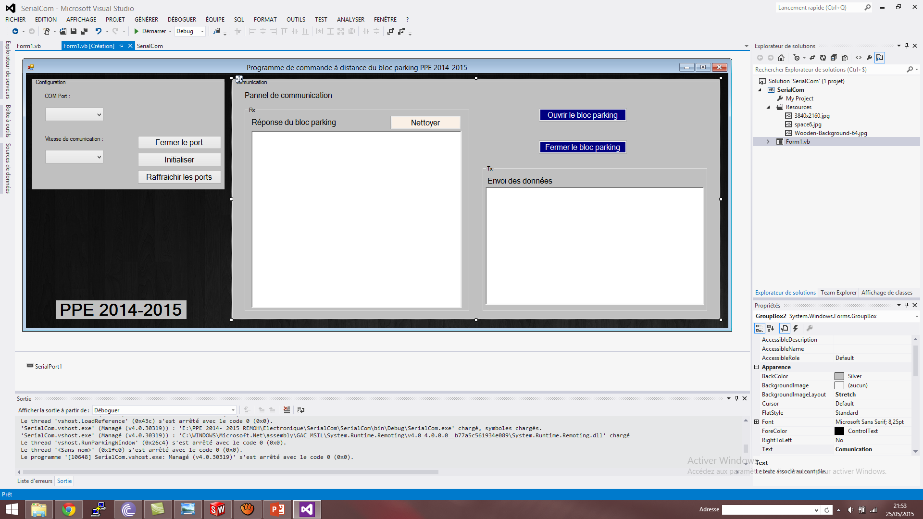
Mise au point d’un Logiciel de Port Série, par Visual Basic

Slide 15
MISE EN ŒUVRE DU SYSTEME
CONCLUSION :
Cahier des charges respecté ! Système opérationnel.
Réf | Fonction | Critère | Niveau | Flexibilité
1 | Permettre la communication bloc - voiture | Distance de communication | 10 m | Supérieur
2 | Identifier le véhicule | Accès à la place | Accessibilité | Aucune

Slide 16
MERCI POUR VOTRE ATTENTION
Questions …

